Slide 1

স্বাগতম

Slide 2

পরিচিতি
মোহাম্মদ নাসির উদ্দিন
সহকারি শিক্ষক
দুলালপুর এস, এম এন্ড কে উচ্চ বিদ্যালয়
ব্রাহ্মণপাড়া, কুমিল্লা।
unasir983@yahoo.com
01745038513

Slide 3

বিষয় পরিচিতি
জীব বিজ্ঞান
নবম শ্রেণি
সময়ঃ ৪০ মিনিট
তারিখ: ২8/10/২০১৩

Slide 4
আচরণিক উদ্দেশ্য
এই পাঠ শেষে শিক্ষার্থীরা-
প্লাস্টিড কি বলতে পারবে।
প্লাস্টিড কত প্রকার ও কি কি বলতে পারবে।
ক্লোরোপ্লাস্টের গঠন বর্ণনা করতে পারবে।
প্লাস্টিডের কাজ বলতে পারবে।

Slide 5
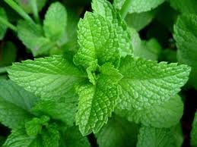
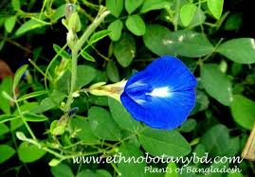
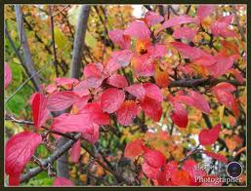
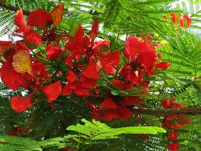

Slide 6
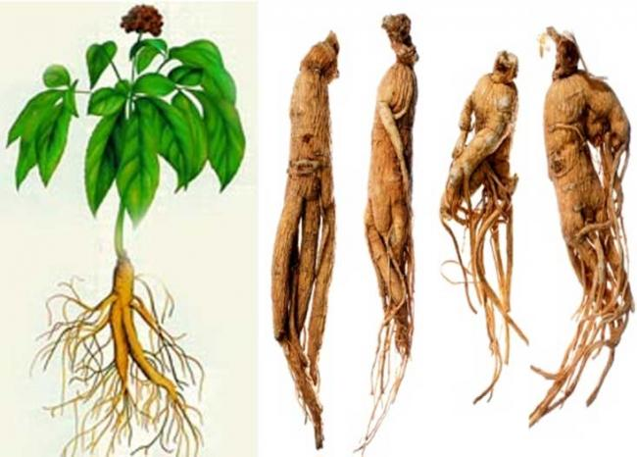

Slide 7
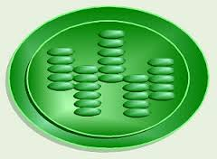
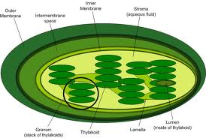
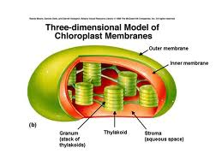
প্লাস্টিড

Slide 8
প্লাস্টিড
লিউকোপ্লাস্ট
ক্লোমাটোপ্লাস্ট
ক্রোমোপ্লাস্ট
ক্লোরোপ্লাস্ট

Slide 9
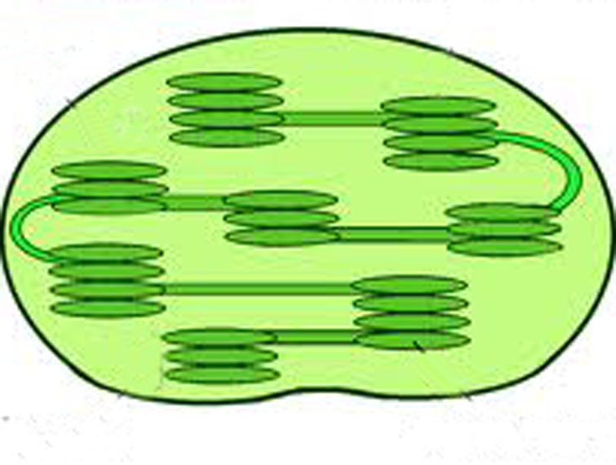
গ্রানাম
স্ট্রোমা
স্ট্রোমা ল্যামেলী
গ্রানামচাকতি

Slide 10
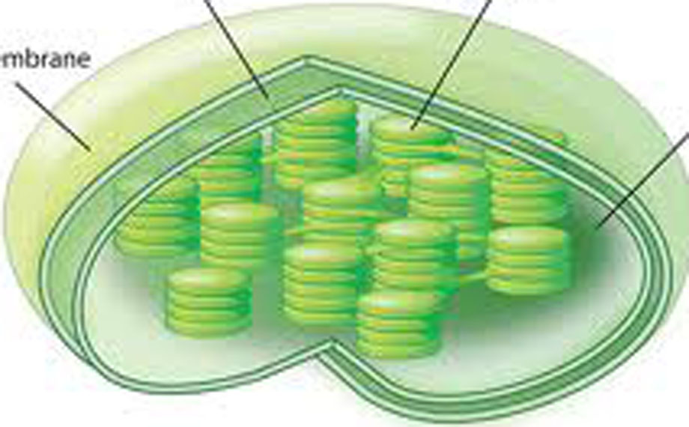
অন্তঃমেমব্রেন
গ্রানাম
বহিঃমেমব্রেন
স্ট্রোমা
ক্লোরোপ্লাস্টের গঠন

Slide 11
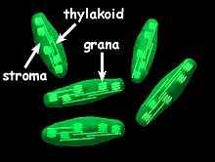

Slide 12
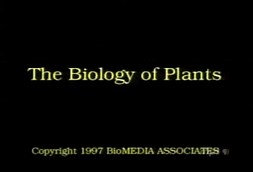

Slide 13

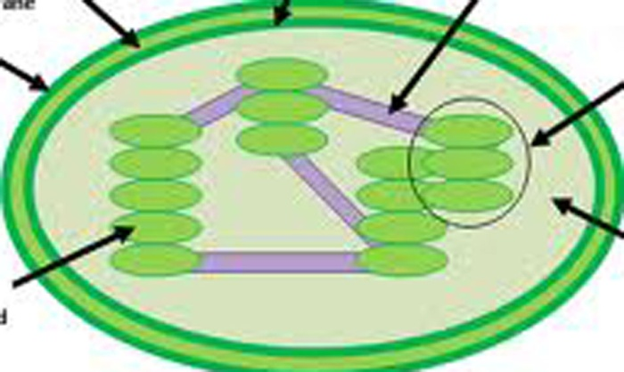
একক কাজ
ক –চ পর্যন্ত অংশগুলোর নাম লিখ ।
গ
খ
ক
ঘ
ঙ
চ

Slide 14
জোড়ায় কাজ
চিত্রটি অংকন করে এর বিভিন্ন অংশ চিন্হিত কর

Slide 15
দলীয় কাজ
প্লাস্টিড কী? উহা কত প্রকার ও কী কী?
ফুল ও ফলের রঙ রঙ্গিন হয় কেন?
ক্লোরোপ্লাস্টের গঠণ বর্ণনা কর।

Slide 16
মূল্যায়ন
লিউকো প্লাস্টের কাজ বর্ণনা কর।
লিউকো প্লাস্ট ও ক্রোমাটো প্লাস্টের মধ্যে পার্থক্য লিখ।

Slide 17
বাড়ির কাজ
খাদ্য উৎপাদনে প্লাস্টিডের কোন অংশের ভূমিকা সবচেয়ে বেশী যুক্তিসহ বিশ্লেষণ কর।
উদ্ভিদের কোন অংশে ক্লোরোপ্লাস্টের পরিমাণ বেশি?

Slide 18

ধন্যবাদ

